Slide 1
Открытый урок по литературе для обучающихся 11 класса МОУ Романовская средняя общеобразовательная школа имени И.В.Серещенко Подготовлен Лавровой Александрой Ивановной, учителем русского языка и литературы

Slide 2
С удачи малой начинается успех!

Slide 3
«Разберёмся во всём, что видели, Что случилось, что стало в стране, И простим, где нас горько обидели По чужой и по нашей вине…»

Slide 4
Понять и простить. Поэма «Анна Снегина» С.А.Есенина- поэма о судьбе человека и Родины

Slide 5
Собери фразу
Это
Произведение
На историческую
Большое
Тему
Стихотворное
Героическую
Или
Лирическую
Поэма
Возвышенную

Slide 6
Что же получилось?
Поэма – это большое стихотворное произведение на историческую, героическую или возвышенную лирическую тему.

Slide 7
Почему поэму «Анна Снегина» можно назвать поэмой о судьбе человека и Родины?

Slide 8
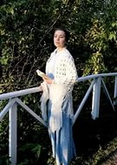
Работаем в группах
I группа – галерея народных образов
II группа – образ главного героя
III группа –образ Анны Снегиной

Slide 9
«Шесть шляп мышления» «И, взяв свою шляпу и трость, Пошел мужикам поклониться…»

Slide 10
Какую информацию мы получаем о месте действия и от кого?

Slide 11
Село, значит, наше – Радово, Дворов, почитай, два ста. Тому, кто его оглядывал, Приятственны наши места. Богаты мы лесом и водью, Есть пастбища, есть поля. И по всему угодью Рассажены тополя…

Slide 12
Какие произведения русской литературы напомнило вам описание села Радово и деревни Криуши?
Поэма «Кому на Руси жить хорошо?»

Slide 13
Какой информацией о лирическом герое мы обладаем?
Я в радовские предместья
Ехал тогда
отдохнуть...

Slide 14
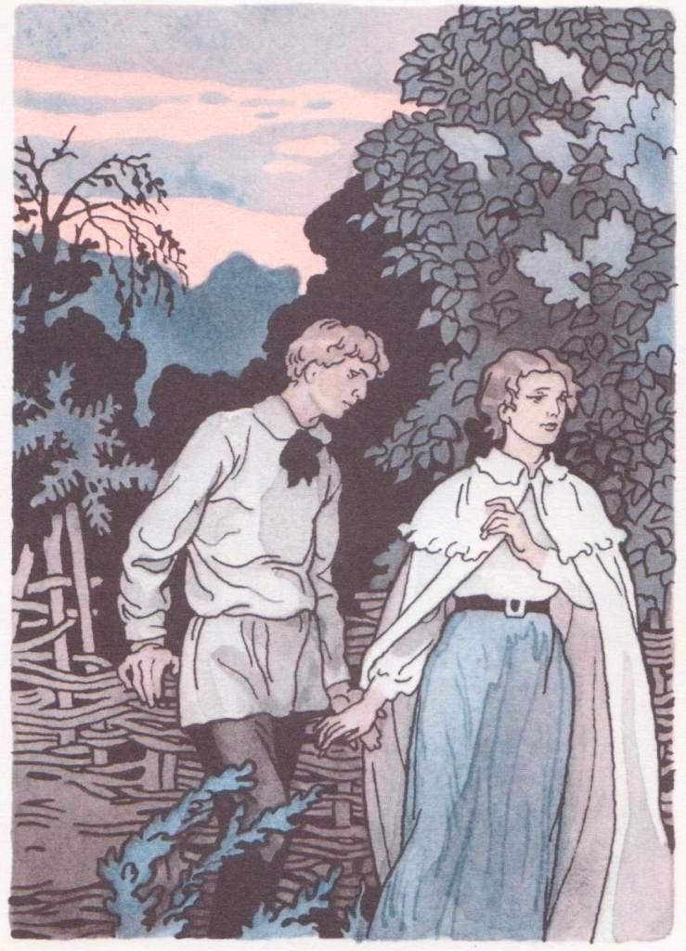
Какую информацию мы получаем о главной героине?
«Девушка в белой накидке»
«Я важная дама стала…»

Slide 15
Прототип образа Анны Снегиной
Лидия Кашина (1886-1937), дочь помещика, хозяина имения в Константинове.

Slide 16
Палитра чувств
Восхищение
Изумление
Преклонение
Неверие
Безмолвие
Восторг
Радость
Грусть
Скорбь
Сострадание
Боязнь
Ужас

Slide 17
Какие чувства вызывает рассказ возницы?
Однажды мы их застали…
Они в топоры, мы тож.
От звона и скрежета стали
По телу катилась дрожь.

Slide 18
Какие чувства вызывает у вас рассказ старой мельничихи?
У нас здесь теперь неспокойно.
Испариной всё зацвело.
Сплошные
мужицкие войны-
Дерутся селом на село.

Slide 19
Какое чувство испытываете вы, читая следующие строки?
Таких теперь
тысячи стало
Творить на свободе
гнусь.
Пропала Расея,
пропала…
Погибла кормилица
Русь…

Slide 20
Что вы чувствуете, читая рассказ главного героя о событиях в стране? Разделяете ли вы его отношение к войне?
Война мне всю душу изъела.
За чей-то чужой интерес
Стрелял я в мне близкое
тело
И грудью на брата лез.
Я понял, что я игрушка,
В тылу же купцы да знать,
И , твердо простившись с
пушками,
Решил лишь в стихах
воевать.

Slide 21
И сколько с войной несчастных Уродов теперь и калек! И сколько зарыто в ямах! И сколько зароют еще! И чувствую в скулах упрямых Жестокую судоргу щек.

Slide 22
Что, по мнению старой мельничихи, неправильно в новом укладе жизни?
Сама я своими ушами
Слыхала от прихожан:
То радовцев бьют криушане,
То радовцы бьют криушан.
А всё это, значит, безвластье.
Прогнали царя…
Так вот…
Посыпались все напасти
На наш неразумный народ.

Slide 23
Что неправильно, по мнению героя, в ситуации, сложившейся в стране?
Свобода взметнулась
неистово,
И в розово смрадном огне
Теперь над страною
калифствовал
Керенский на белом коне.
Война до конца, до победы.
И ту же сермяжную рать
Прохвосты и дармоеды
Сгоняли на фронт
умирать.

Slide 24
Почему герой не может ответить на вопросы мужиков?
Отойдут ли
крестьянам
Без выкупа пашни
господ?
За что же тогда на
фронте
Мы губим себя и
других?

Slide 25
В чем трагедия судьбы Анны Снегиной?

Slide 26
Дом Анны Снегиной
Дом с мезонином
Немного присел на
фасад.
Волнующе пахнет
жасмином
Плетневый его
палисад.

Slide 27
Кто участвовал в изгнании Снегиных?
И Прон мой ей
брякнул прямо
Про землю,
Без всяких слов.
«Отдай!»-
Повторял он
глухо.

Slide 28
С чем у вас ассоциируется имя Лабутя?
У Прона был брат
Лабутя,
Мужик – что твой
пятый туз:
При всякой опасной
минуте
Хвальбишка и
дьявольский трус.
Лабутя – неуклюжий, бестолковый человек, разиня, рохля. (В.И.Даль)

Slide 29
Что вы думаете о встрече героя с мельником и его женой?
От радости
старый
мельник
Не может
сказать двух
слов…

Slide 30
Но всё же в плохие минуты Приятно друзей иметь.

Slide 31
Что характерно для восприятия действительности героем?
Я думаю:
Как
прекрасна
Земля
И на ней
человек.

Slide 32
Как относится герой ко всему, что связано с его прошлым?
Иду я на свой сеновал.
Иду я разросшимся
садом,
Лицо задевает сирень.
Так мил моим
вспыхнувшим взглядам
Состарившийся
плетень…

Slide 33
При каких обстоятельствах происходит первая встреча Анны и Сергея? Что можно сказать о чувствах героини и героя?
Какой вы теперь не такой!
Я даже вздохнула украдкой,
Коснувшись до вас рукой.
Да…
Не вернуть, что было.
Все годы бегут в водоем.
Когда-то я очень любила
Сидеть у калитки вдвоем.
Мы вместе мечтали о славе…

Slide 34
Как вы объясните душевное состояние лирического героя?
По-странному
был я полон
Наплывом
шестнадцати
лет…

Slide 35
Почему Анна обидела героя?
Вы жалкий
и низкий
трусишка.
Он умер.
А вы вот
здесь…

Slide 36
Когда герои встречаются вновь? Почему они расстаются снова?
Но вас
Оскорбила
случайно…
Жестокость была
мой суд.
Была в том
печальная тайна,
Что страстью
преступной зовут.

Slide 37
Каково отношение Анны к Сергею в конце поэмы?
Но вы мне по-
прежнему милы,
Как родина и как
весна…

Slide 38
Подведём итоги
Где побывали герои?
Кто из представителей народа вам наиболее симпатичен и почему?
Что вы можете сказать о судьбе Анны Снегиной?
В чем убедился поэт?
Чем заканчивается поэма?

Slide 39
Поэма заканчивается словами любви
Когда-то у той вон
калитки
Мне было шестнадцать
лет.
И девушка в белой накидке
Сказала мне ласково:
«Нет!»
Далекие милые были!..
Тот образ во мне не угас.
Мы все в эти годы любили,
Но мало любили нас.
Когда-то у той вон
калитки
Мне было шестнадцать
лет.
И девушка в белой накидке
Сказала мне ласково:
«Нет!»
Далекие милые были!..
Тот образ во мне не угас.
Мы все в эти годы любили.
Но, значит,
Любили и нас.

Slide 40
Тебе, о Родина, сложил я песню ту…

Slide 41
До новых встреч!

